Slide 1
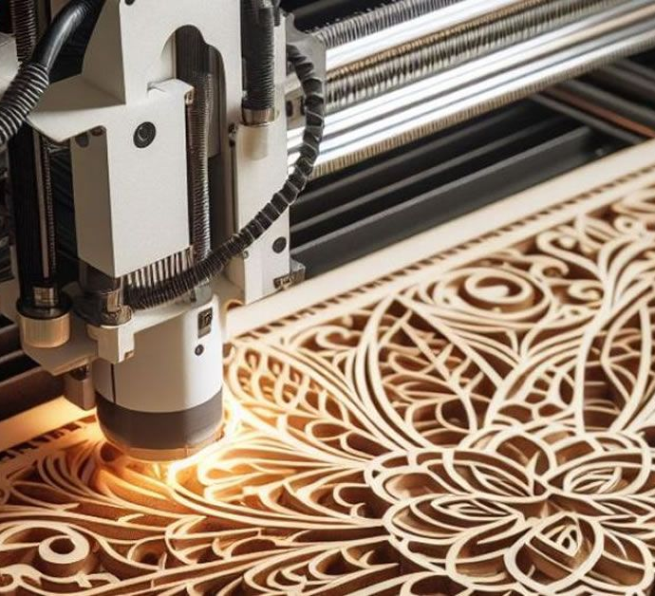
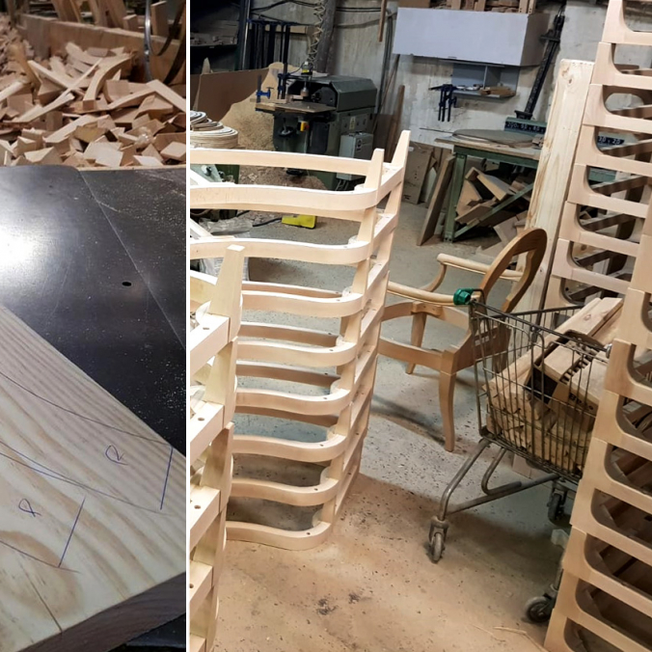
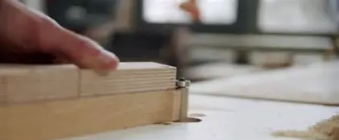
Centro Productivo de Manufactura, Mobiliario y Soluciones Habitacionales
Producción local, empleo local,
Más oportunidades para nuestra región.

Slide 2
ANTECEDENTES DEL PROPONENTE
Nombre: Luis Alfonso Urquieta Rojas
RUT: 17.979.555-8
Residencia: La Serena, Región de Coquimbo
Formación: Egresado Construcción Civil – INACAP La Serena
Experiencia: Más de 10 años en construcción, remodelación, carpintería, cerámicas y proyectos habitacionales.
Competencias: Gestión de proyectos, liderazgo de equipos, planificación, ejecución y control de calidad.
Motivación: Desarrollar un proyecto productivo que genere valor, empleos y oportunidades en la región.
Conocimiento técnico
Capacidad de gestión
Experiencia comprobable
Compromiso con la región

Slide 3
Carta de presentación
La Serena, 28 de Agosto de 2026.
Señor(a): Secretaría Regional Ministerial de Bienes Nacionales, Región de Coquimbo.
Junto con saludar, por medio de la presente se acompaña un anteproyecto de inversión destinado a desarrollar un centro productivo de fabricación de mobiliario y productos de madera en un inmueble fiscal de la Región de Coquimbo.
El proponente manifiesta su disposición a asumir las obligaciones, permisos, costos y condiciones económicas que correspondan al mecanismo de concesión o licitación que determine el Ministerio.
Saluda atentamente Luis Alfonso Urquieta Rojas Proponente Teléfono: +56964234009 Correo: luis.urquieta.rojas@gmail.com

Slide 4
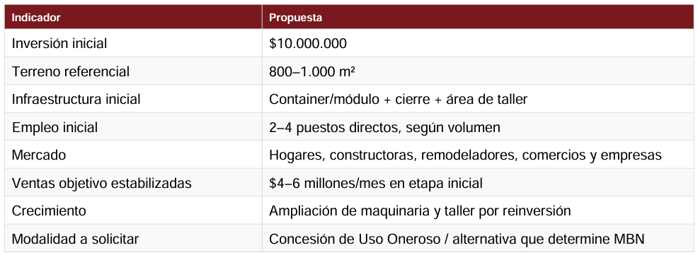
Resumen ejecutivo
El Proyecto propone instalar una unidad productiva de pequeña escala, ampliable por etapas, orientada a la fabricación de mobiliario residencial, comercial y a medida. La estrategia es comenzar con infraestructura modular y maquinaria versátil, validar la demanda y reinvertir parte de los flujos en capacidad productiva.
Indicadores: inversión inicial $11.600.000; superficie 800–1.000 m²; empleo inicial 2–4 puestos; ventas objetivo estabilizadas $4–6 millones mensuales en etapa inicial; modalidad a evaluar: Concesión de Uso Oneroso o la alternativa que determine Bienes Nacionales.

Slide 5
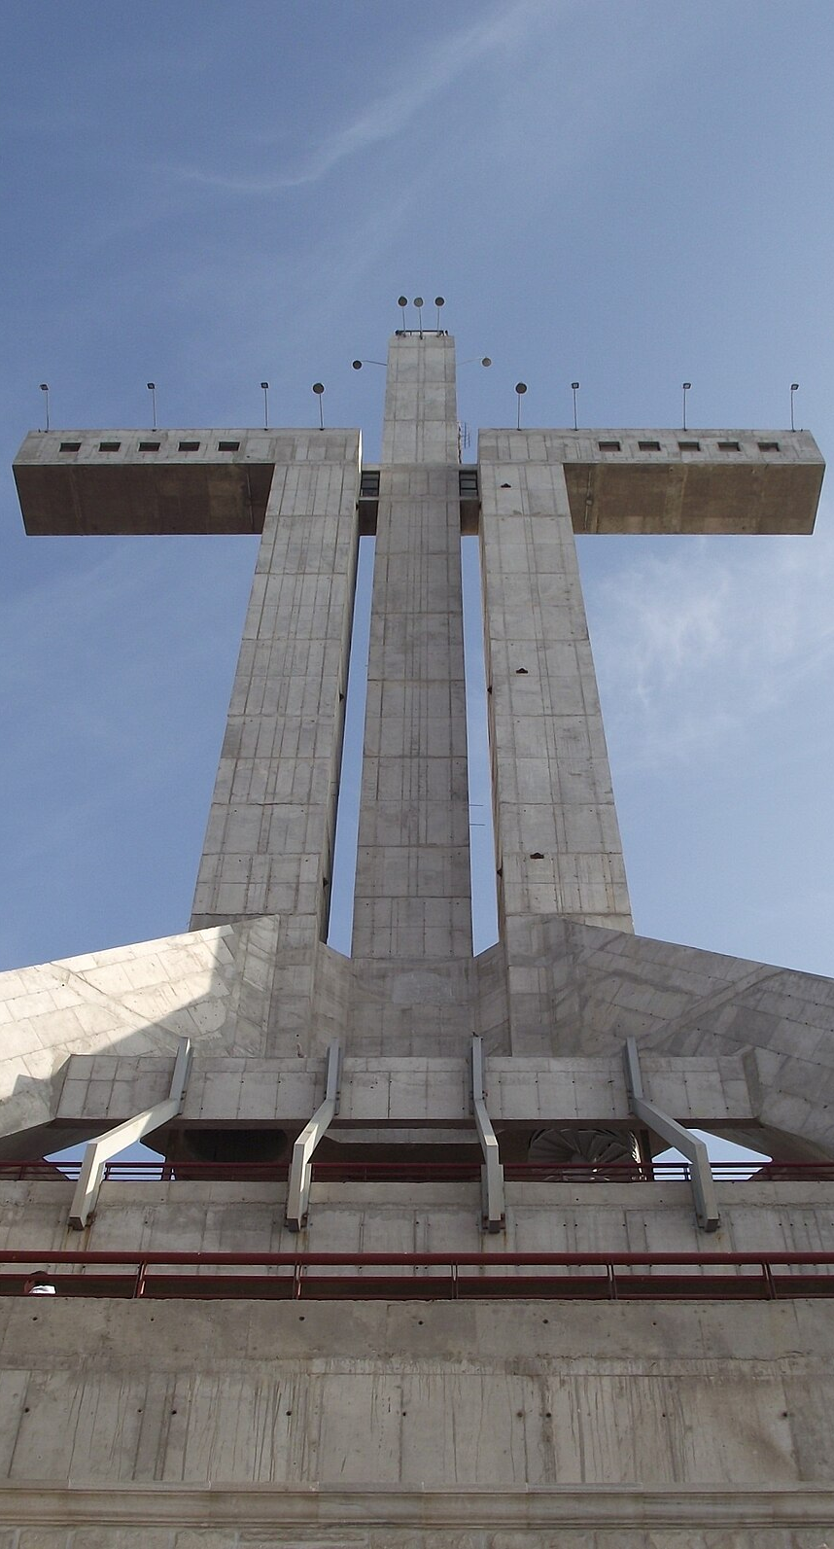
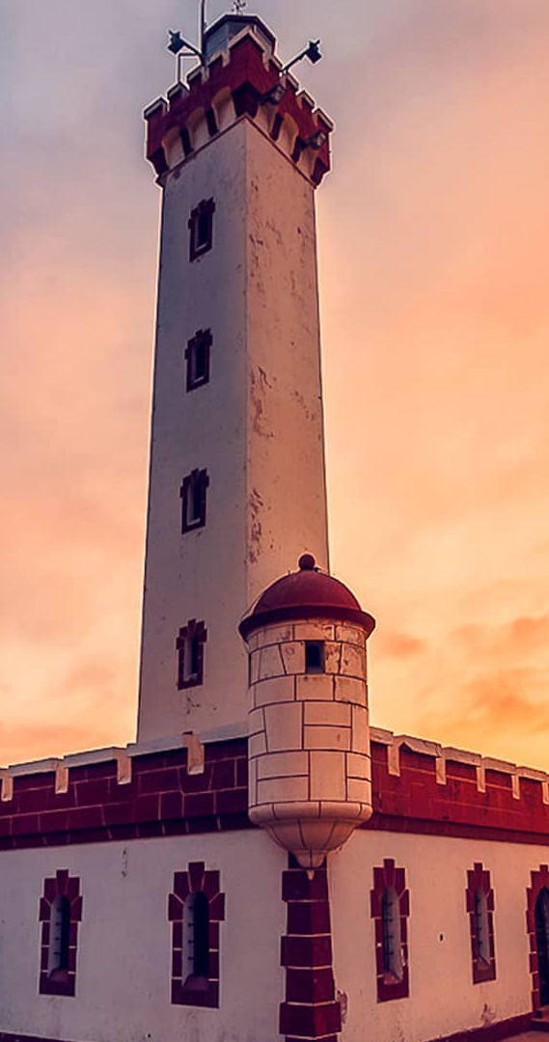
Beneficios para la región
Generación de empleo
mayor oferta de productos y servicios
Encadenamientos productivos
Uso eficiente de un inmueble fiscal
Aporte al desarrollo económico regional
Proyecto sustentable y de bajo impacto

Slide 6
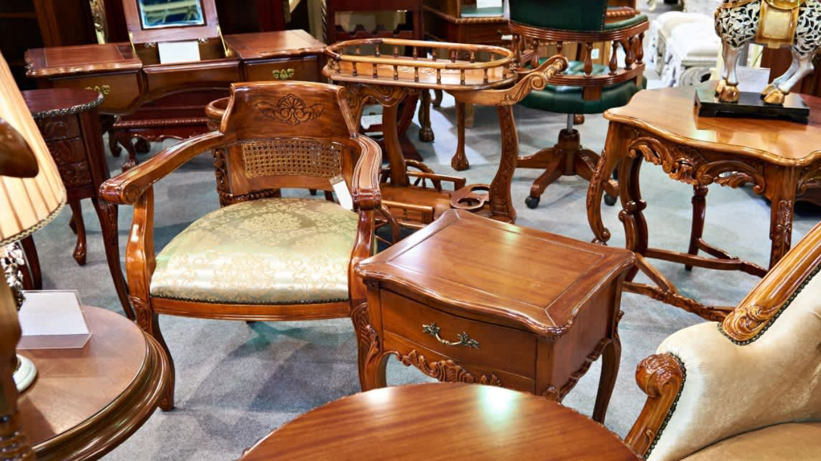
Diagnóstico y oportunidad
Contexto regional
Crecimiento habitacional y comercial sostenido.
Demanda de mobiliario a medida y estandarizado.
Oportunidad de abastecer a constructoras y pymes locales.
Déficit de oferta local de mobiliario personalizado.
Oportunidad Instalar un centro productivo que permita fabricar muebles de calidad, a precios competitivos, con tiempos de entrega reducidos y enfoque en clientes particulares, empresas y proyectos inmobiliarios.
PRODUCCIÓN LOCAL PARA UNA REGIÓN MÁS FUERTE

Slide 7
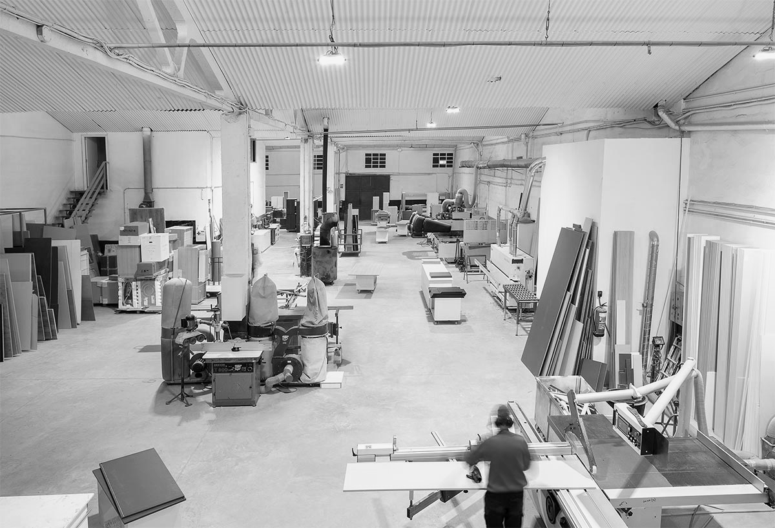

OBJETIVOS
Objetivos específicos
Instalar una unidad productiva formal.
Generar entre 2 y 4 empleos iniciales.
Producir mobiliario a medida y estandarizado.
Atender a particulares, empresas y constructoras.
Generar encadenamientos productivos locales.
Crecer progresivamente en capacidad y ventas.
Objetivo general Desarrollar un centro productivo de fabricación de mobiliario y productos de madera en un inmueble fiscal de la Región de Coquimbo, mediante una concesión de uso oneroso, generando empleo y actividad económica local.
PEQUEÑAS INVERSIONES,
GRANDES IMPACTOS

Slide 8
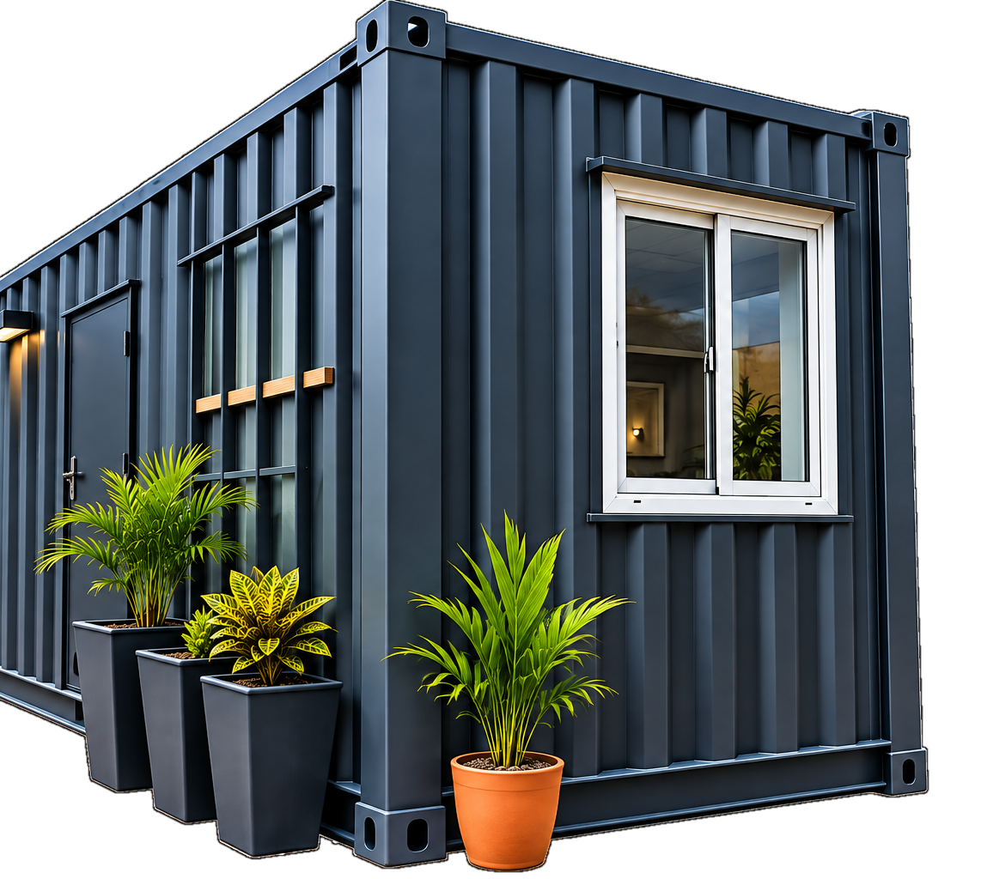
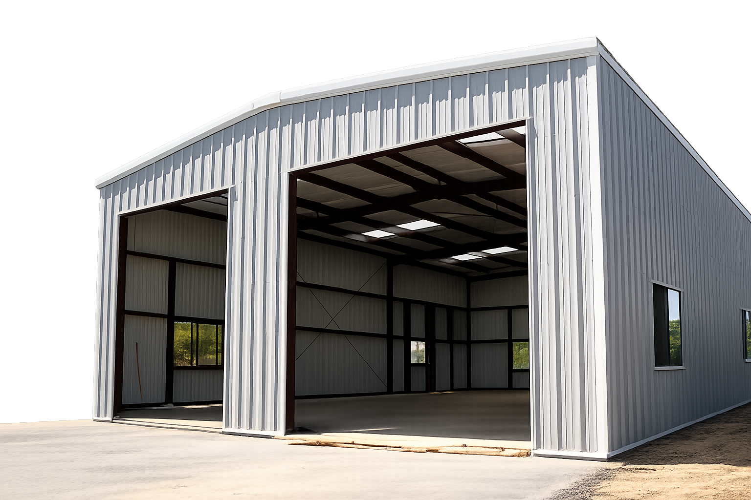
DESCRIPCIÓN DEL PROYECTO
El proyecto contempla la habilitación de un terreno de 800 a 1.000 m² con infraestructura modular, container, cierre perimetral, áreas de producción y almacenamiento, e implementación eléctrica.
INFRAESTRUCTURA SIMPLE, FUNCIONAL Y AMPLIABLE

Slide 9
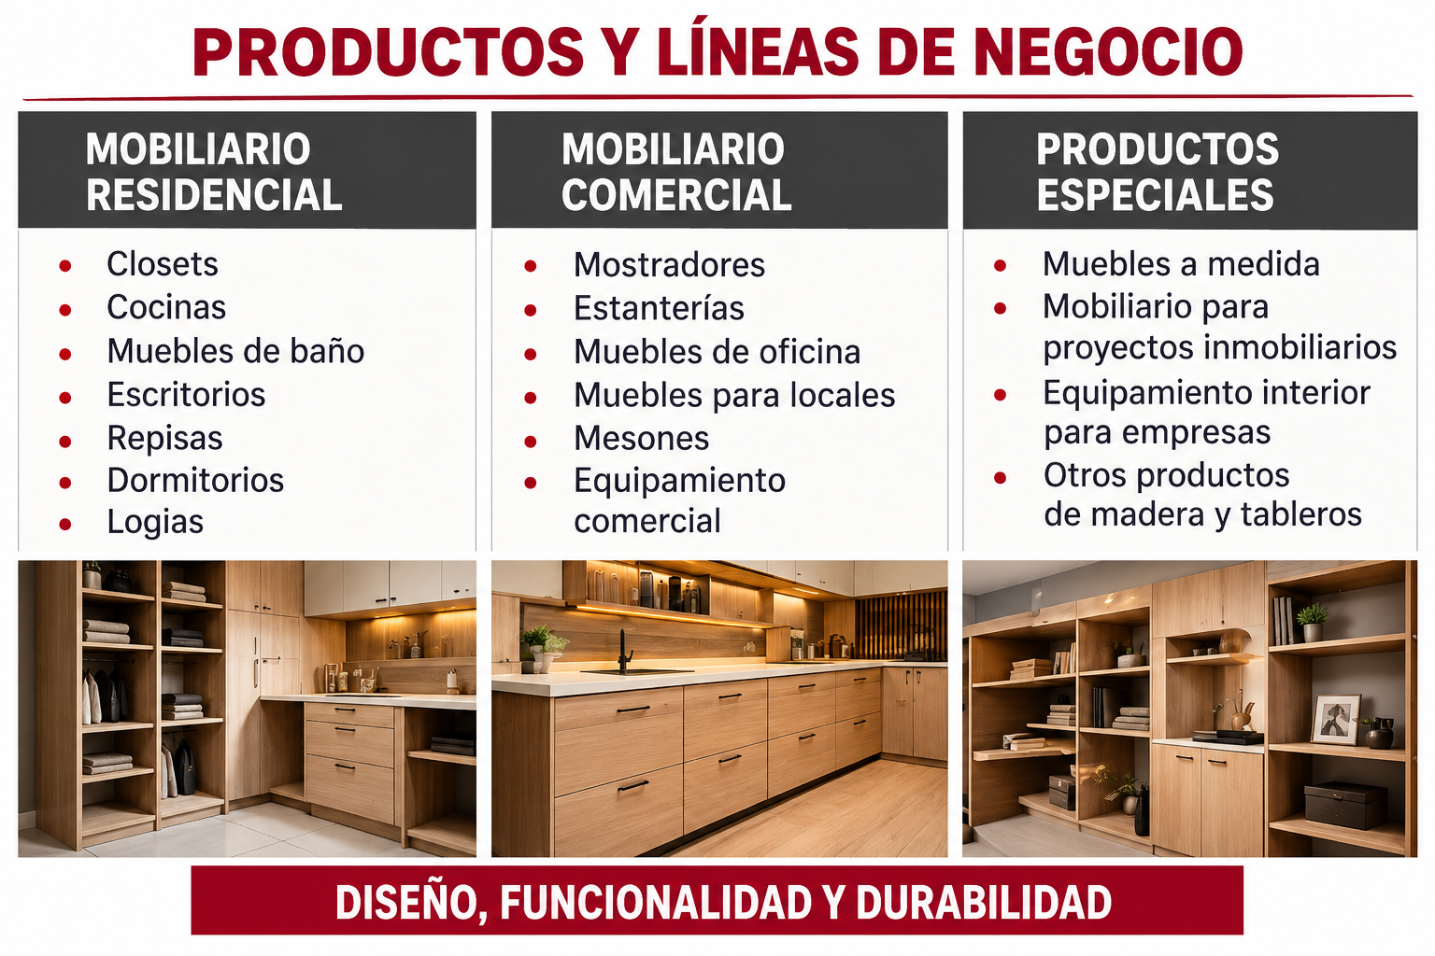

Slide 10

MODELO DE NEGOCIO
FUENTES DE INGRESOS
Venta de productos terminados
Instalación en terreno
Proyectos a empresas
Servicios de diseño y asesoría
FABRICACIÓN A MEDIDA | FABRICACIÓN ESTANDARIZADA | VENTA A EMPRESAS
Márgenes altos, soluciones personalizadas | Mayor volumen, menores tiempos | Constructoras, remodeladoras, comercios, instituciones

Slide 11
REQUERIMIENTO DE TERRENO
Superficie solicitada 800 a 1.000 m²
Características deseables
Acceso vehicular
Factibilidad eléctrica y de agua
Posibilidad de conexión sanitaria
Compatibilidad territorial con uso productivo
Distancia adecuada de zonas residenciales
Terreno plano o de fácil habilitación
FLEXIBILIDAD EN UBICACIÓN SUJETO A DISPONIBILIDAD DEL MINISTERIO

Slide 12

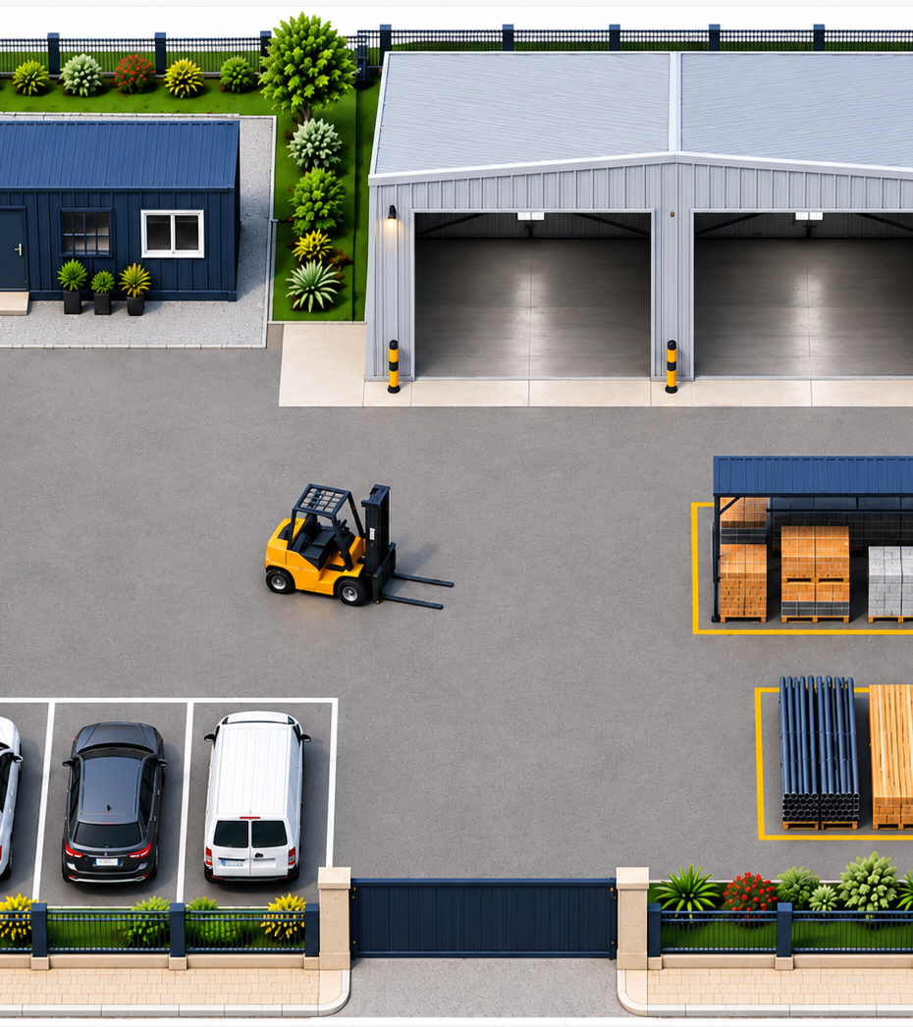

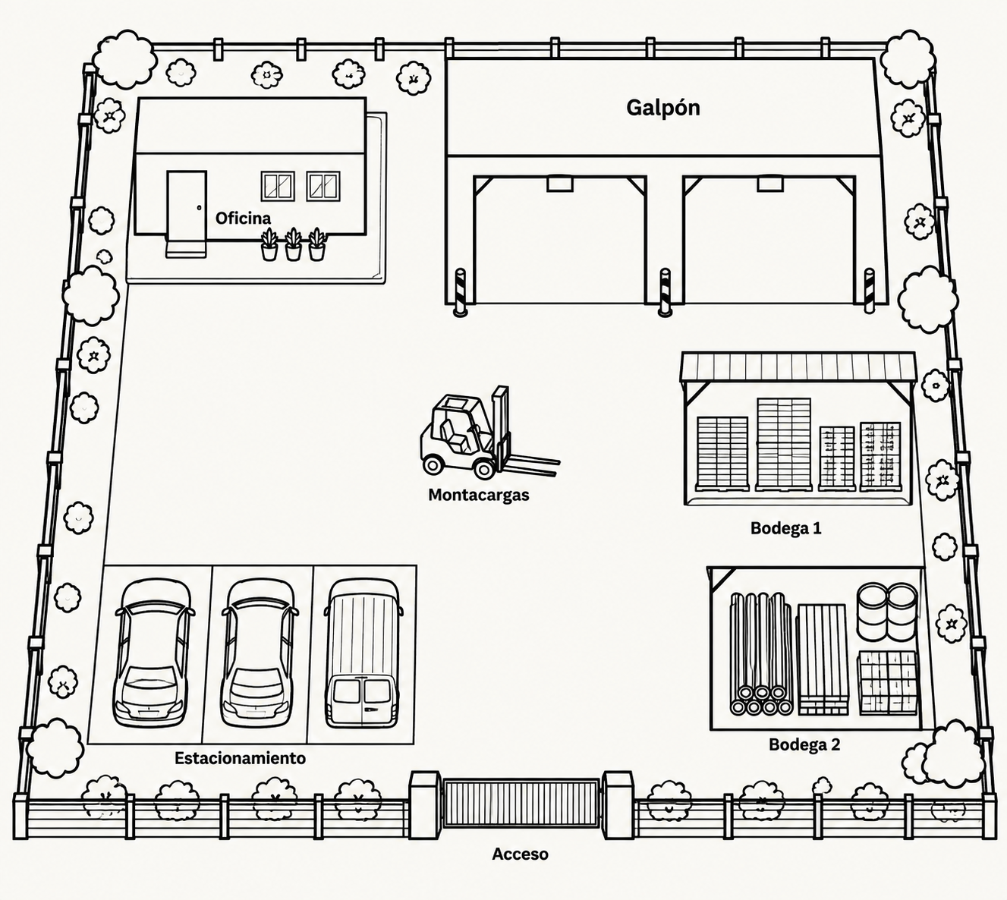
LAYOUT DEL PROYECTO (1.000 m² – 25 x 40 m)
Acceso y portón
Estacionamientos
Container/oficina
Galpón Área de producción
Bodega materiales
Patio de maniobras
Cierre perimetral

Slide 13
Concepto | Monto aprox. (CLP)
Container / módulo inicial | $1.800.000
Galpón 100 m² | $3.200.000
Cierre perimetral | $1.400.000
Maquinaria principal | $2.000.000
Instalación eléctrica e iluminación | $500.000
Instalación de agua potable | $300.000
Instalaciones sanitarias | $400.000
Elementos de seguridad | $200.000
Materias primas iniciales | $800.000
Capital de trabajo | $1.000.000
INVERSIÓN TOTAL ESTIMADA | $11.600.000
Inversión inicial detallada

Slide 14
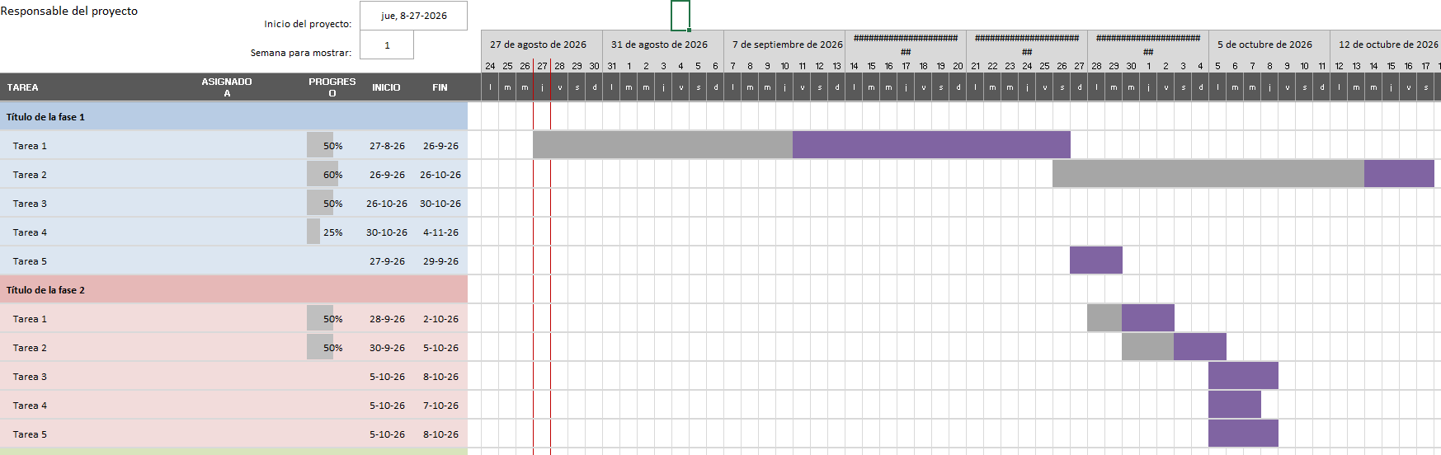
Cronograma de implementación
Mes 1: obtención del inmueble y permisos.
Mes 2–3: cierre, servicios e infraestructura.
Mes 3–4: instalación de maquinaria.
Mes 4: inicio de producción.
Mes 5 en adelante: consolidación y crecimiento.

Slide 15
PROCESO PRODUCTIVO
Recepción del pedido
Diseño y cubicación
Presupuesto
Compra de materiales
Corte y dimensionado
Perforado y mecanizado
Armado
Lijado
Terminaciones
Control de calidad
Embalaje
Despacho e instalación

Slide 16
NORMATIVA LEGAL Y REGLAMENTARIA APLICABLE
El proyecto será desarrollado cumpliendo la legislación chilena vigente aplicable a las actividades productivas, laborales, sanitarias y de prevención de riesgos. En particular, se considerarán las disposiciones del Código del Trabajo; Ley N.º 16.744 sobre accidentes del trabajo y enfermedades profesionales; D.S. N.º 44/2024 del Ministerio del Trabajo y Previsión Social sobre gestión preventiva de los riesgos laborales; D.S. N.º 594/1999 del Ministerio de Salud sobre condiciones sanitarias y ambientales básicas en los lugares de trabajo; Código Sanitario y demás normativa sectorial que resulte aplicable según las características definitivas del inmueble y de la actividad.
El diseño y funcionamiento del centro productivo contemplará medidas destinadas a controlar los riesgos asociados al trabajo con madera y tableros, incluyendo generación de polvo, ruido, utilización de herramientas y maquinaria, manipulación de materiales, riesgos eléctricos, incendios y circulación de vehículos y equipos al interior del recinto.
Asimismo, se contempla implementar las condiciones necesarias de agua potable, servicios higiénicos, ventilación, iluminación, extracción de polvo, señalización, elementos de protección personal, prevención de incendios y capacitación de los trabajadores, conforme a la normativa vigente.

Slide 17

COMPROMISO DE INVERSIÓN Y CUMPLIMIENTO
Inversión: Cuento con una inversión inicial estimada de $11.600.000, destinada a habilitar y poner en marcha el centro productivo.
Implementación: Ejecutaré el proyecto de manera progresiva, comenzando con la habilitación del terreno, infraestructura básica, maquinaria y equipamiento.
Cumplimiento: Me comprometo a obtener las autorizaciones y permisos correspondientes antes de ejecutar las obras y comenzar las actividades.
Uso del inmueble: El terreno será destinado exclusivamente al desarrollo de la actividad productiva descrita en este proyecto.
Responsabilidad: Asumiré las obligaciones económicas, administrativas, sanitarias, ambientales y laborales que correspondan.
Proyección: Mi objetivo es consolidar una actividad productiva permanente, generar empleo local y aumentar progresivamente la inversión y capacidad del proyecto.

Slide 18

SUSTENTABILIDAD Y MEDIO AMBIENTE
✅ Optimización del corte de tableros
✅ Reutilización de retazos
✅ Separación y valorización de residuos
✅ Control de polvo y material particulado
✅ Disposición adecuada de residuos
✅ Uso eficiente de energía y agua
✅ Bajo impacto ambiental

Slide 19
GRACIAS POR SU TIEMPO
Mi compromiso es transformar esta oportunidad en un proyecto concreto, formal y sostenible, generando actividad económica y empleo local.
Luis Alfonso Urquieta Rojas
Proponente del proyecto
📞 +56 9 6423 4009 ✉️ luis.urquieta.rojas@gmail.com
Región de Coquimbo · Chile
“Una oportunidad de hoy, más valor para mañana.”

